Slide 1
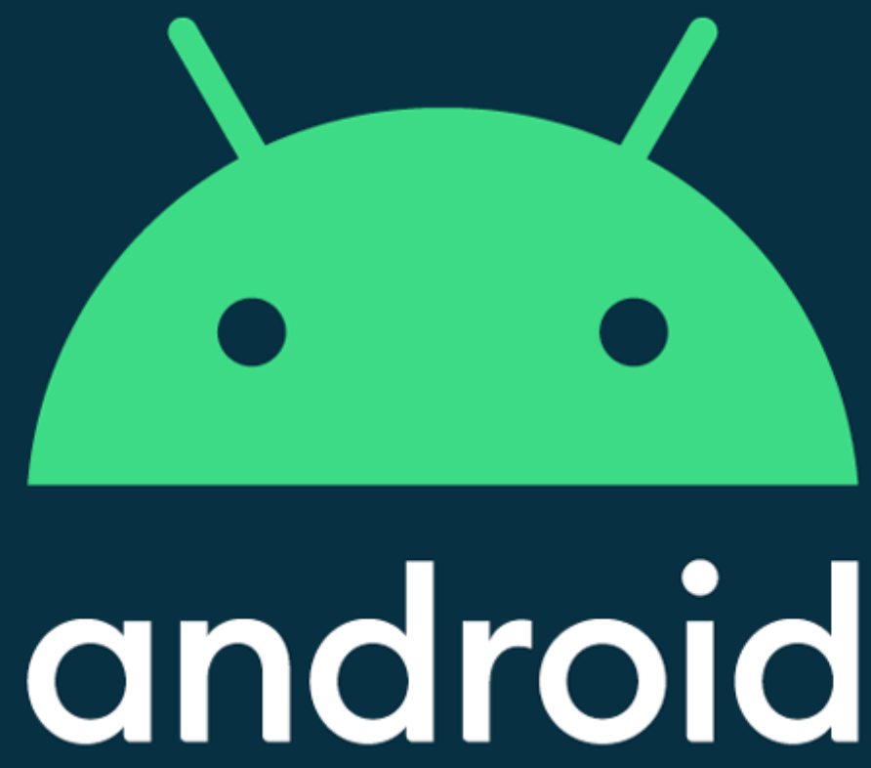

Aplicaciones Móviles
STORAGE
Domiciano RIncón

Slide 2
Trivia
Use la herramienta lápiz de zoom para responder

Slide 3

Trivia
El usuario 2 enviar un Push notification P, que debe recibir el usuario 1. Pero el usuario 1 NO esta recibiendo el mensaje. Por que?
Activity
Control
Play
service
Notif.
Activity
Control
Play
service
Notif.
FCM
DB
P
P
Backend
User 1
User 2

Slide 4
TRIVIA
Dibuje flechas para ordenar el procedimiento para poder recibir push notifications
Conectar proyecto a Firebase
Usar el ChildEventListener para estar pendientes de nuevos mensajes
Importar Dependencias de FCM
Configurar la reglas de la rama
Crear google play service
Registrar el servicio en manifest
Suscribirse
a un topic
Enviar un Post a FCM usando topic
Registrarse a la rama de realtime DB
Lanzar notificación cuando llegue un mensaje remoto

Slide 5
TRIVIA
Dibuje flechas para ordenar el procedimiento para poder enviar mensajes push
Modelar mensaje a enviar según FCM
Crear google play service
Suscribirse
a un topic
Registrar el servicio en manifest
Importar Dependencias de FCM
Conectar proyecto a Firebase
Averiguar el API_KEY de FCM
Lanzar notificación cuando llegue un mensaje remoto
Enviar un Post a FCM usando topic
Registrarse a la rama de realtime DB

Slide 6
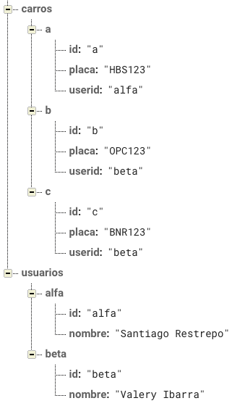
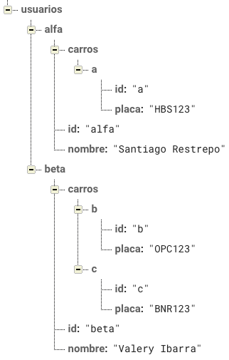
Trivia
Si tiene el siguiente diagrama, cual de las imágenes corresponde a ese diagrama?
Usuario
Carro
1
*

Slide 7
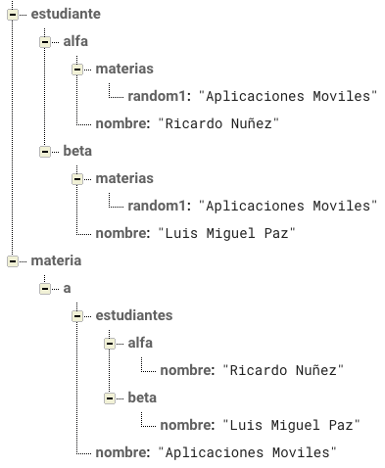
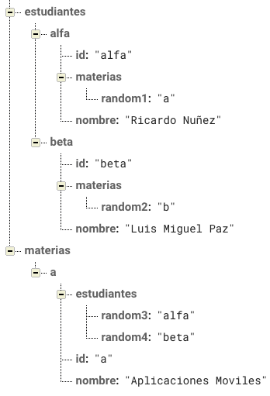
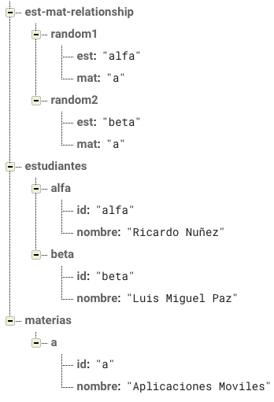
Trivia
Estudiante
Materia
*
*
Si tiene el diagrama de la derecha, cual de las imágenes corresponde a ese diagrama?

Slide 8
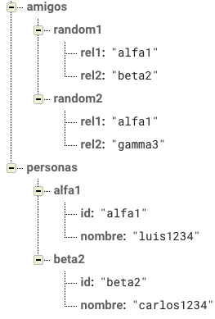
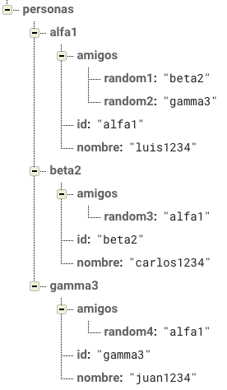
Trivia
Image que tiene una red social, donde se puede agregar amigos estilo Facebook. Cual es un NORMALIZED DATA MODEL?
Persona
Amigo
Persona
amigos: List
1
*

Slide 9
Trivia
Image que tiene una red social, donde se puede agregar amigos estilo Facebook. Si usted quiere listar los amigos de un usuario determinado, cual lleva menos tiempo?
Persona
Amigo
Persona
amigos: List
1
*

Slide 10
Storage
Firebase

Slide 11
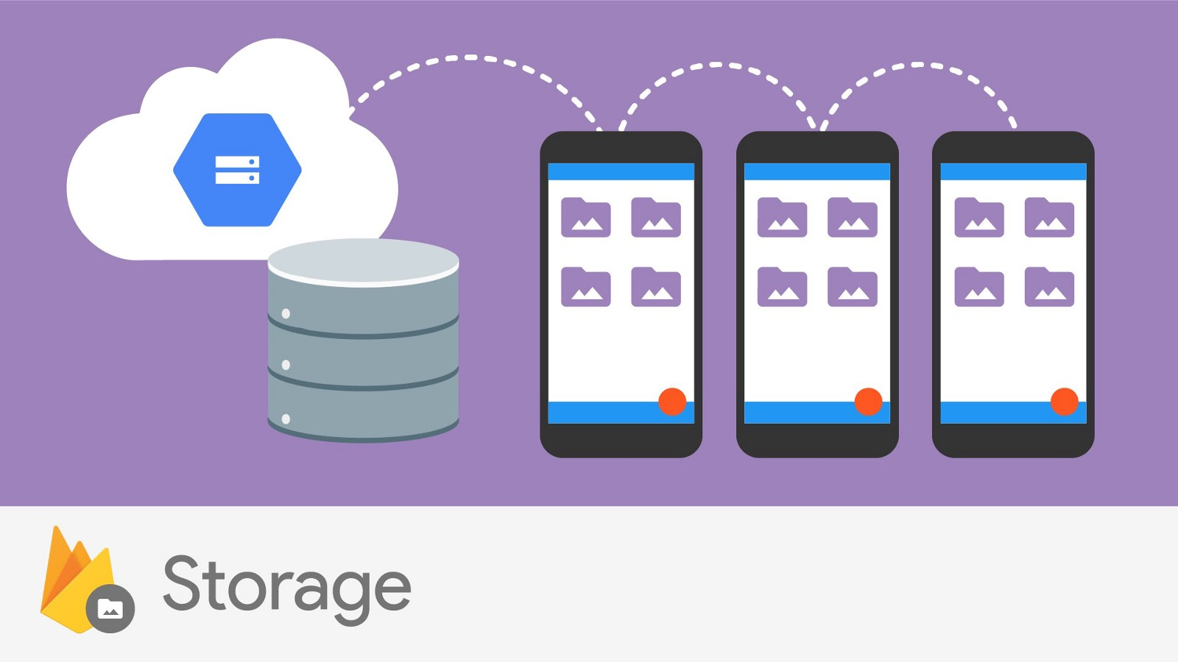
Firebase Storage
Firebase storage es un bucket que permite almacenar archivos en la nube (Google Cloud).
Asímismo permite la descarga de sus archivos, como fotos o videos para la visualización en las aplicaciones móviles

Slide 12


FIREBASE STORAGE
La selección de la zona geográfica debe ser seleccionada bajo el criterio del RTT.
Un servidor más cercano ofrece un menor RTT.

Slide 13
Storage y reglas
Firebase

Slide 14
Storage y reglas
El administrador del Proyecto firebase define reglas de seguridad para definir quién puede subir y bajar archivos.
Las reglas por defecto son las que aparecen a la derecha
Cargas (write) y descargas (read) solo se permiten si el cliente hace request autenticados.
service firebase.storage { match /b/{bucket}/o { match /{allPaths=**} { allow read, write: if request.auth != null; } } }

Slide 15
Storage y reglas
El administrador del Proyecto firebase define reglas de seguridad para definir quién puede subir y bajar archivos.
Las reglas por defecto son las que aparecen a la derecha
Cargas (write) y descargas (read) solo se permiten si el cliente hace request autenticados.
service firebase.storage { match /b/{bucket}/o { match /{allPaths=**} { allow read, write: if request.auth != null; } } }

Slide 16
Storage y reglas
El administrador del Proyecto firebase define reglas de seguridad para definir quién puede subir y bajar archivos.
Las reglas por defecto son las que aparecen a la derecha
Cargas (write) y descargas (read) se permite a cualquiera
service firebase.storage { match /b/{bucket}/o { match /{allPaths=**} { allow read, write: if true; } } }

Slide 17
Android y Storage
Firebase

Slide 18


Android y storage
Android App
Firebase Storage
File System
Multimedia Content

Slide 19

Android y storage
Android App
1
2
Firebase Storage
File System
Multimedia Content
Si está subiendo algún modelo con un archivo adjunto, hágalo de forma secuencial: (1) subir adjunto, (2) subir datos del modelo
Firebase Database

Slide 20
Android y storage
Android App
1
2
Firebase Storage
File System
Multimedia Content
Dentro del objeto puede almacenar la ruta o la referencia a firebase storage.
Firebase Database

Slide 21
Descargar elementos
Firebase

Slide 22
Android y storage
Android App
1
Get download URL
Firebase Storage
Usted puede descargar cualquier elemento de su bucket. Tiene que tener en cuenta los pasos.

Slide 23
Android y storage
Android App
2
URL
Firebase Storage
Usted puede descargar cualquier elemento de su bucket. Tiene que tener en cuenta los pasos.

Slide 24
Android y storage
Android App
3
Download file
with URL
Firebase Storage
Usted puede descargar cualquier elemento de su bucket. Tiene que tener en cuenta los pasos.

Slide 25
Android y storage
Android App
4
FILE
Firebase Storage
Usted puede descargar cualquier elemento de su bucket. Tiene que tener en cuenta los pasos.

Slide 26
Android y storage
1
Android App
Get download URL
2
URL
3
Download file with URL
4
FILE
Firebase Storage
Usted puede descargar cualquier elemento de su bucket. Tiene que tener en cuenta los pasos.

Slide 27
Problema de eficiencia en listas
Firebase

Slide 28
Android y storage
1
Android App
Get download URL
2
URL
3
Download file with URL
4
FILE
Firebase Storage
Usted puede descargar cualquier elemento de su bucket. Tiene que tener en cuenta los pasos.

Slide 29

Android y storage
Imagen 1
1
Get download URL
2
URL
Imagen 2
3
Download file with URL
4
Elementos visibles
Imagen 3
FILE
Imagen 4
Firebase Storage
Imagen 5
Sabemos que el ListView o RecyclerView solo carga los elementos visibles. CUANDO NO SON VISIBLES, SE ELIMINAN DE LA MEMORIA DEL PROGRAMA.

Slide 30
Android y storage
Imagen 1
1
Get download URL
2
URL
Imagen 2
3
Download file with URL
4
Elementos visibles
Imagen 3
FILE
Imagen 4
Firebase Storage
Imagen 5
Si hacemos scroll down y app en la app. Vamos a estar repitiendo el proceso de descarga continuamente.

Slide 31
Android y storage
1
Imagen 3
Get download URL
2
URL
3
Imagen 4
Download file with URL
4
Elementos visibles
FILE
Imagen 5
Firebase Storage
Imagen 6
Imagen 7
Si hacemos scroll down y app en la app. Vamos a estar repitiendo el proceso de descarga continuamente.

Slide 32
Android y storage
Imagen 6
1
Get download URL
2
URL
Imagen 7
3
Download file with URL
4
Elementos visibles
Imagen 8
FILE
Imagen 9
Firebase Storage
Imagen 10
Si hacemos scroll down y app en la app. Vamos a estar repitiendo el proceso de descarga continuamente.

Slide 33
Android y storage
1
Imagen 3
Get download URL
2
URL
3
Imagen 4
Download file with URL
4
Elementos visibles
FILE
Imagen 5
Firebase Storage
Imagen 6
Imagen 7
Si hacemos scroll down y app en la app. Vamos a estar repitiendo el proceso de descarga continuamente.

Slide 34
Android y storage
Imagen 1
1
Get download URL
2
URL
Imagen 2
3
Download file with URL
4
Elementos visibles
Imagen 3
FILE
Imagen 4
Firebase Storage
Imagen 5
Si hacemos scroll down y app en la app. Vamos a estar repitiendo el proceso de descarga continuamente.

Slide 35
Android y storage
Imagen 1
1
Get download URL
2
URL
Imagen 2
3
Download file with URL
4
Elementos visibles
Imagen 3
FILE
Imagen 4
Firebase Storage
Imagen 5
Si hacemos scroll down y app en la app. Vamos a estar repitiendo el proceso de descarga continuamente.

Slide 36
Android y storage
Imagen 1
1
Get download URL
2
URL
Imagen 2
3
Download file with URL
Elementos visibles
Imagen 3
FILE
Firebase Storage
Caché
Use el file system para establecer un caché de forma que pueda reutilizar los elementos sin necesidad de volverlos a descargar

Slide 37
Android y storage
Imagen 1
1
Get download URL
2
URL
Imagen 2
3
Download file with URL
Elementos visibles
Imagen 3
FILE
5
Firebase Storage
Save file
Caché
Use el file system para establecer un caché de forma que pueda reutilizar los elementos sin necesidad de volverlos a descargar

Slide 38
Android y storage
Imagen 1
1
Get download URL
2
URL
Imagen 2
3
Download file with URL
Elementos visibles
Imagen 3
FILE
5
Firebase Storage
Save file
Caché
Luego de descargar los archivos una vez, los puede sacar de su caché, en lugar de volver a bajarlas.

Slide 39
TRIVIA
¿Usted cómo implementaría ese caché?
5
Save file
Primero descargo, luego miro si ya tengo la foto descargada para cargar la local
Descargo las imágenes por fuera del adapter
Descargo las imagenes dentro del adapter
Primero miro si tengo la imagen descargada, si no, la descargo
Caché

Slide 40
TRIVIA
¿Por qué usar URLs en Glide o Picasso dentro de un adapter es una mala práctica en listas?
Porque los adaptadores no pueden tener lógica de Networking en su interior
Porque Glide descarga información basura de Firebase Storage
Porque las lista tienen muchos elementos y no es necesario bajarlos todos
Porque la lista carga elementos visibles y vuelve a cargar cuando se vuelve invisible y otra vez visible

Slide 41
TRIVIA
¿Cuál es el procedimiento que debe hacer para solucionar el error?
Es un error que se da al usar Firebase Storage
Usar un caché para asegurar que la descaga de imágenes se una sola vez
No usar Glide
Descargar todas las imágenes al principio para no tener que descargar nada en el futuro

